Slide 1
La integración de las TIC al aula bajo la Competencia 28
Se desenvuelve en los entorno virtuales generados por las TIC

Slide 2
La integración de la competencia 28, en el marco del Currículo Nacional de Educación Básica (CNEB) implica que es un soporte transversal para todas las áreas, es decir, la mirada implícita en el marco curricular está orientada a aprender usando los recursos tecnológicos. Esto supone superar el enfoque de aprender sobre tecnología (cursos de ofimática, base de datos, programación) por la de usar la tecnología como andamio para lograr aprendizajes.

Slide 3
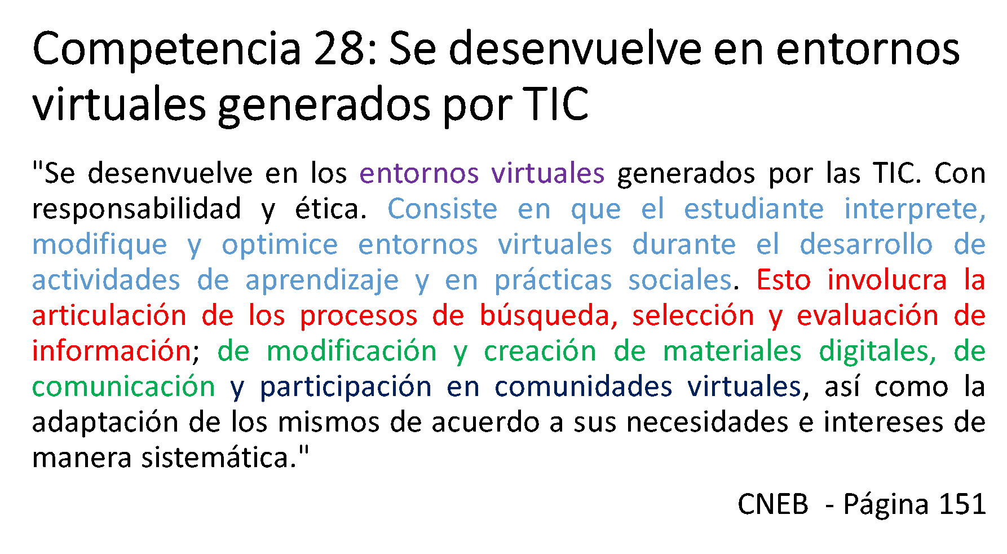

Slide 4
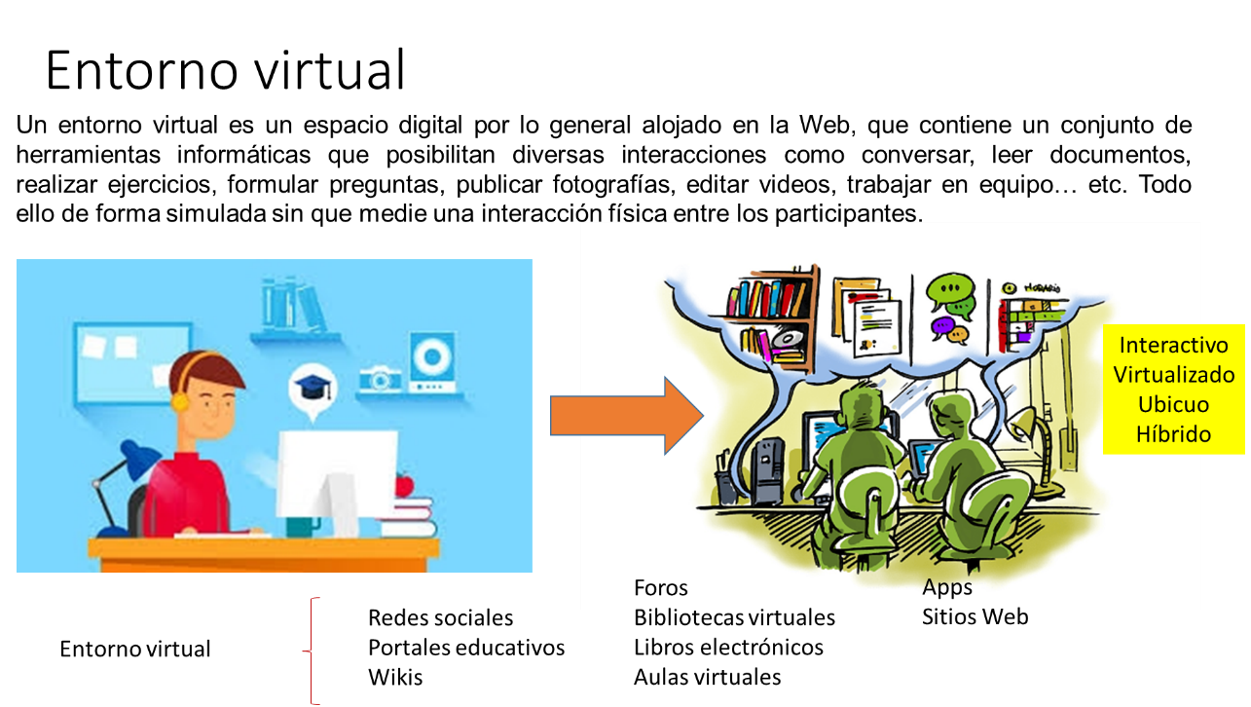

Slide 5
Capacidades de la competencia 28

Slide 6
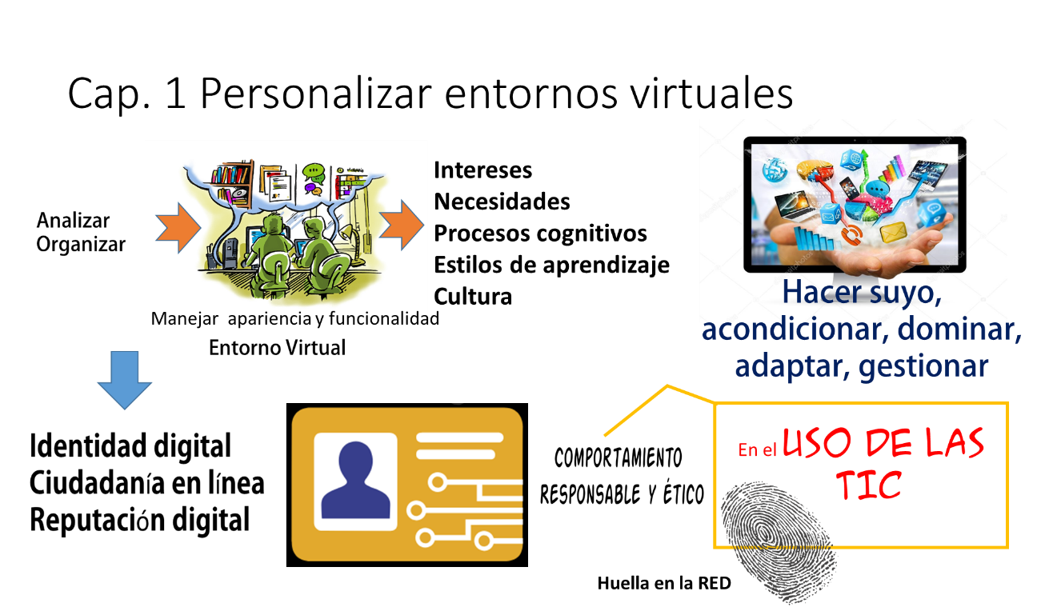

Slide 7
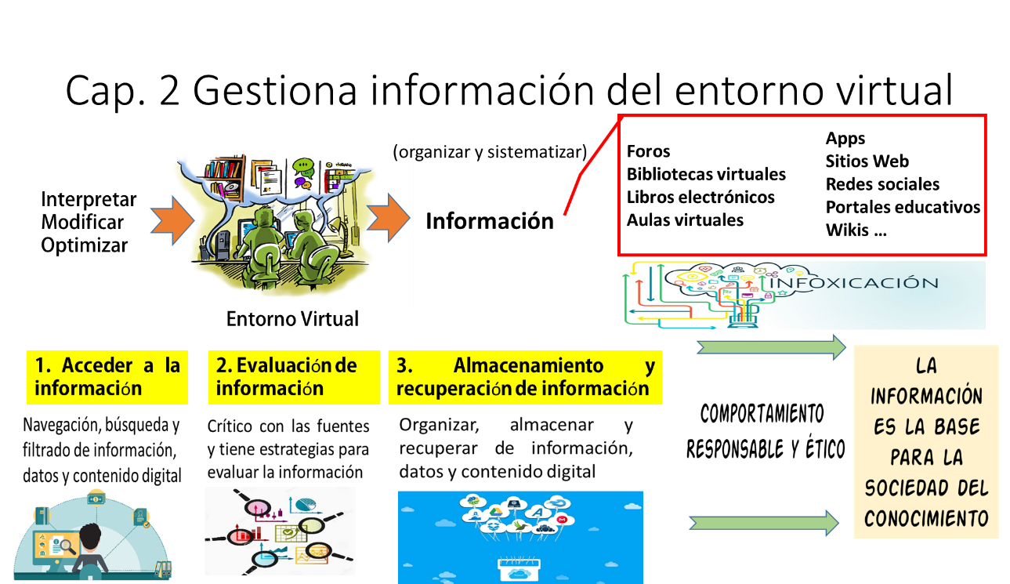

Slide 8
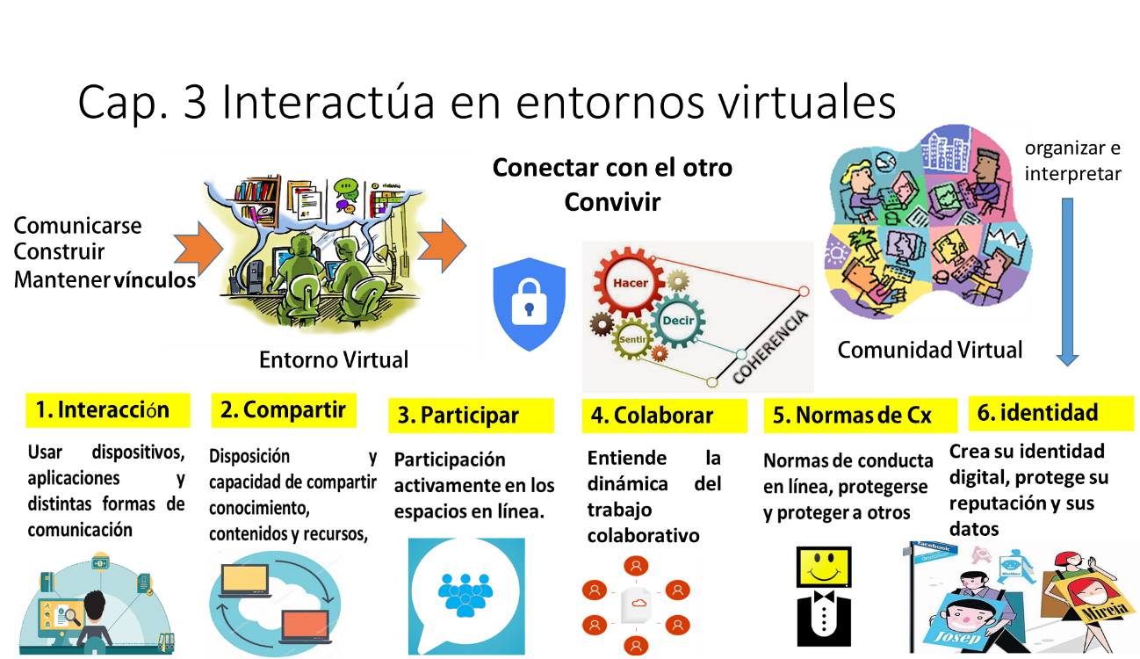

Slide 9
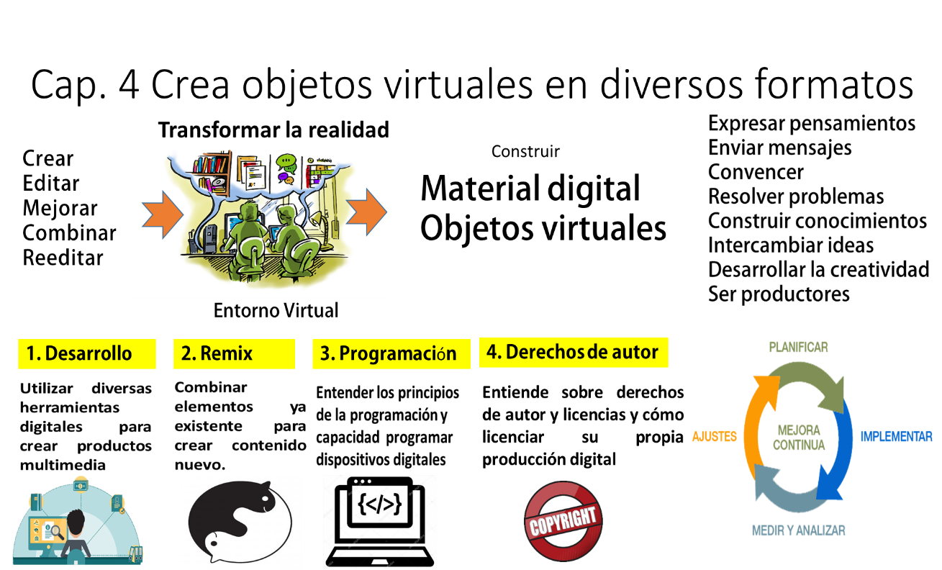

Slide 10
Enfoques para desarrollar la competencia 28

Slide 11
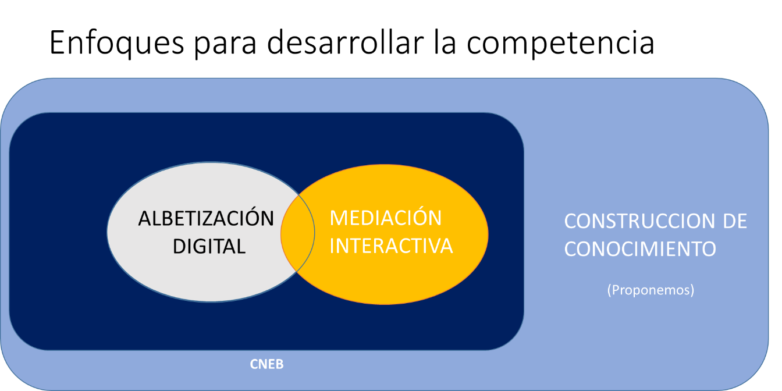

Slide 12
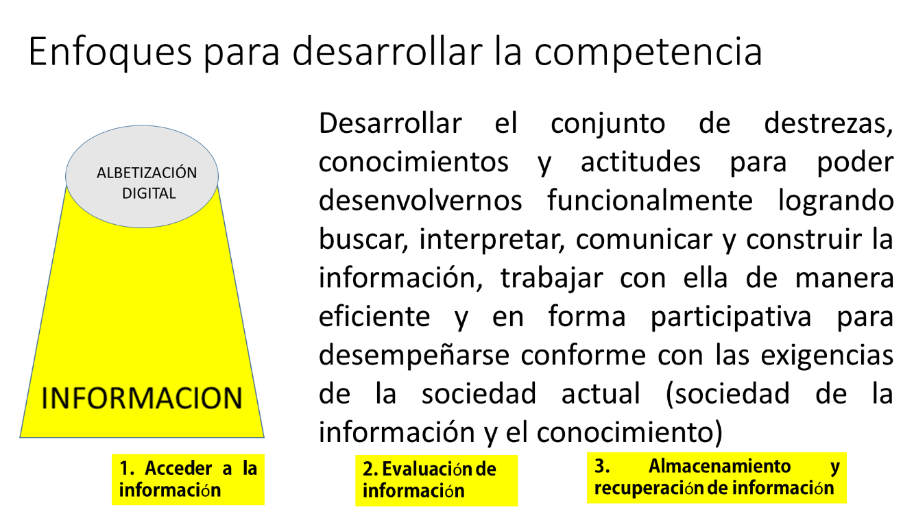

Slide 13
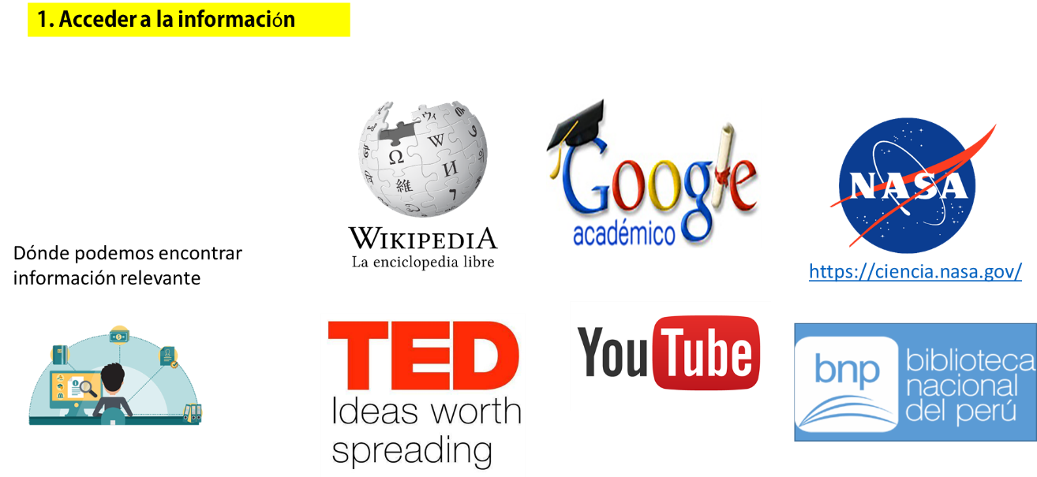

Slide 14
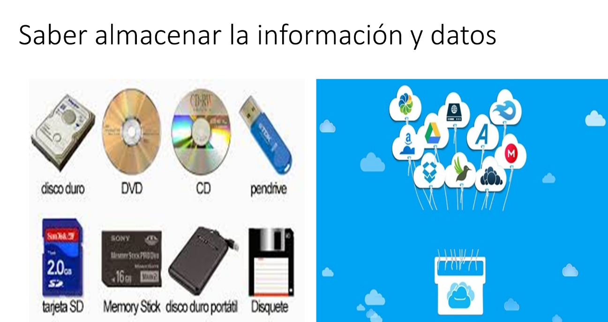

Slide 15
